Slide 1
Tworzymy edukację jutra

Slide 2
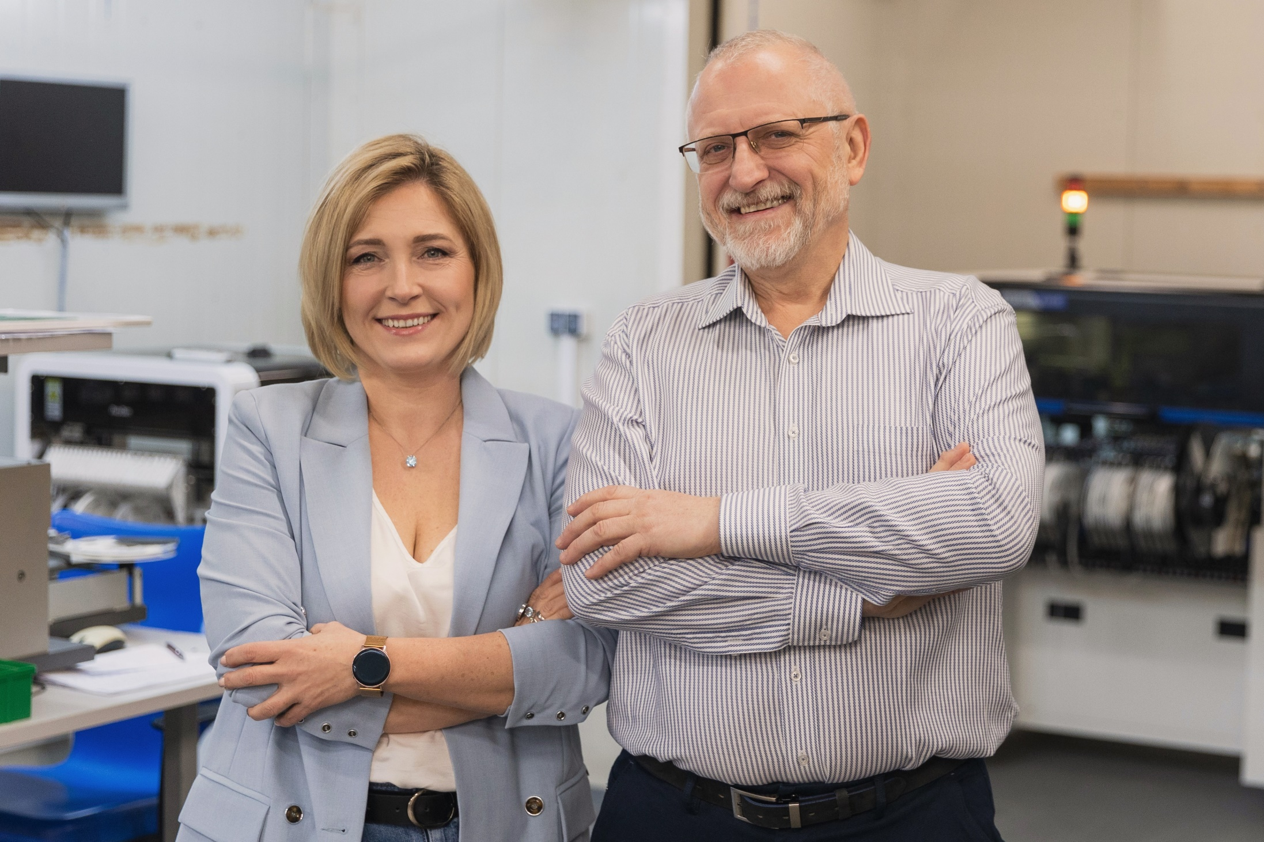
Innowator. Producent. Lider.
Dzisiaj jesteśmy liderem w ofercie nowoczesnych systemów językowych.
22 lata temu mieliśmy jeden pokój, jedno biurko, ale też młodzieńczą energię i masę pomysłów jakie nowe technologie wdrażać dla edukacji.

Slide 3
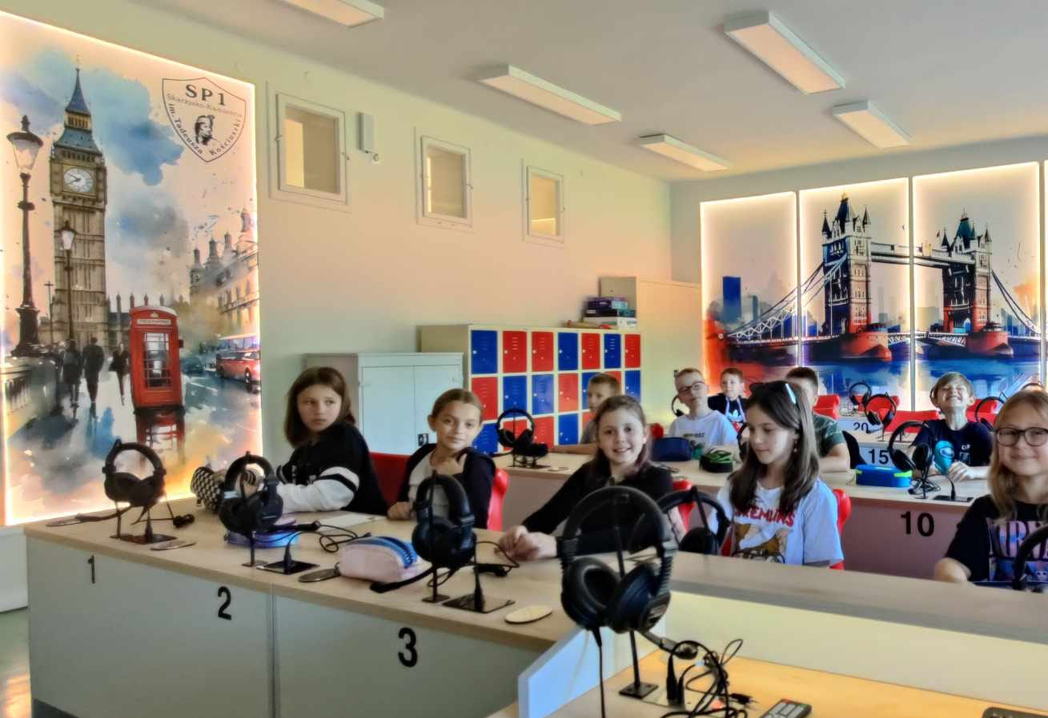
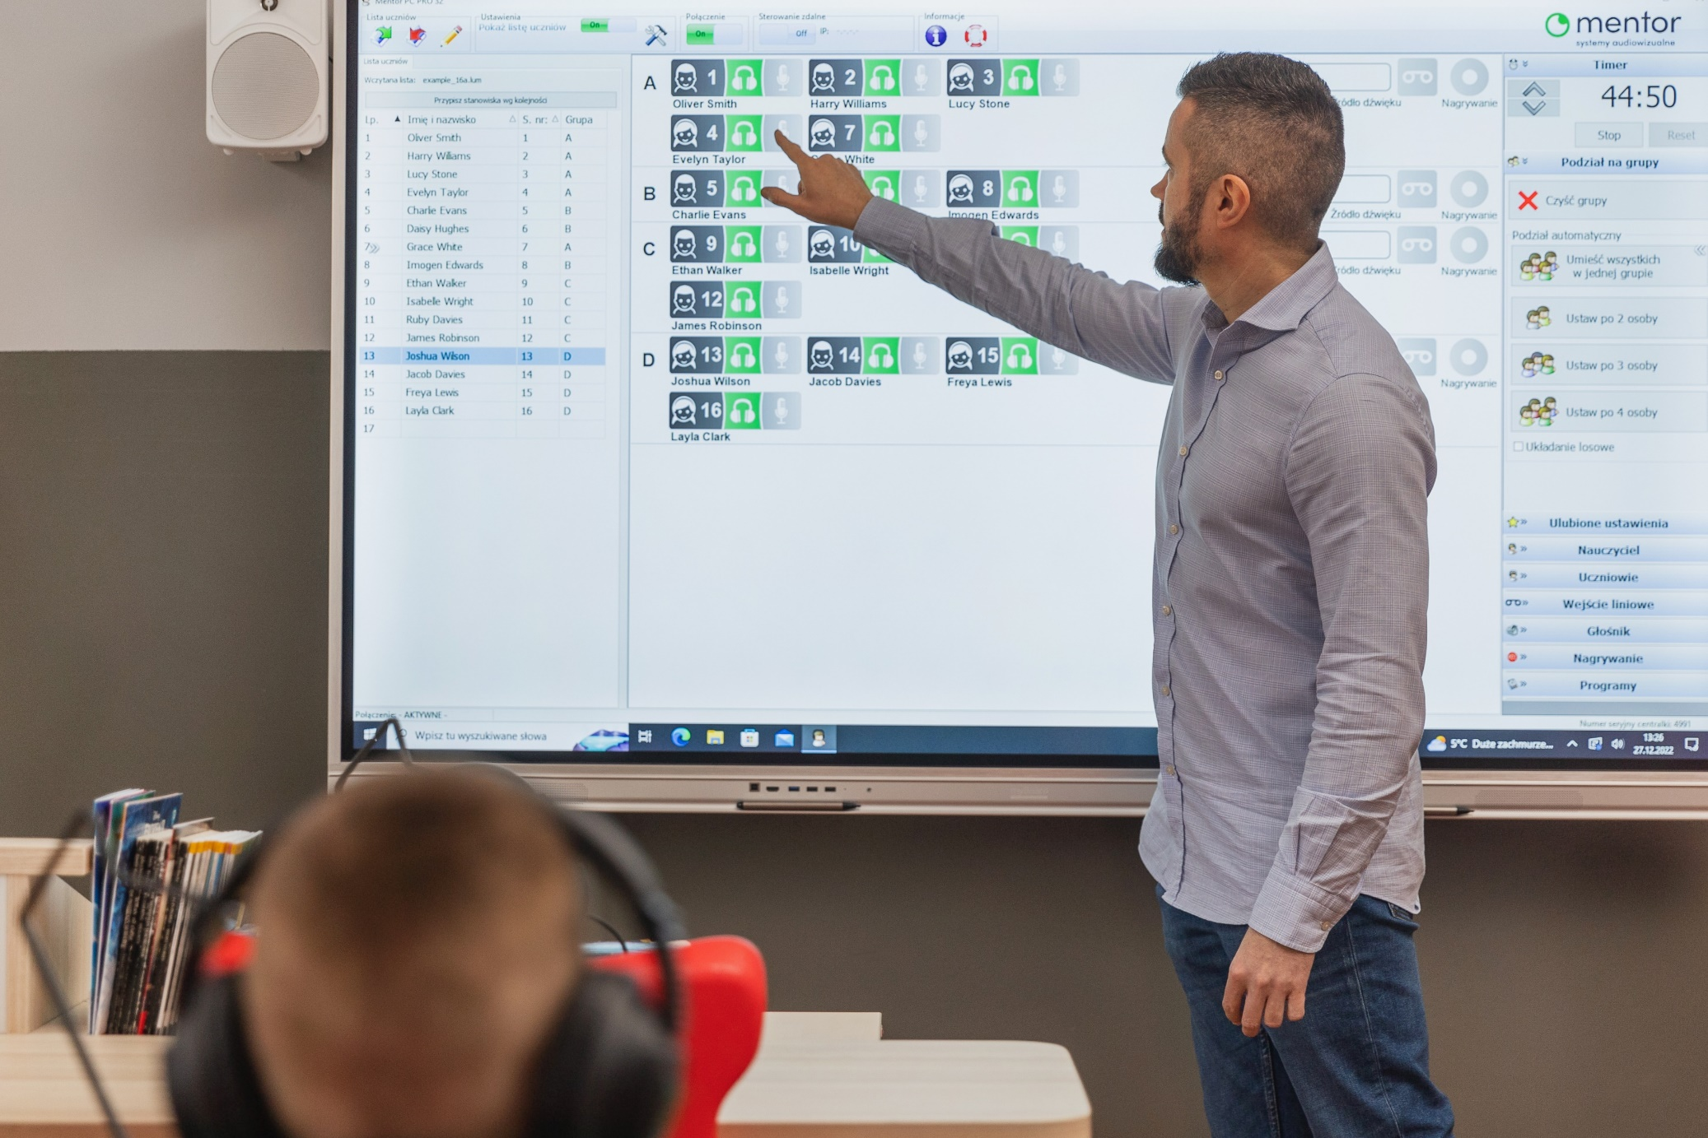
Systemy językowe w liczbach
Nasze rozwiązania językowe produkujemy solidnie, o czym świadczy fakt, że niektóre z nich funkcjonują nawet 20 lat.
80% uczelni wyższych filologicznych dla tłumaczy dysponuje naszymi unikalnymi w skali Europy pracowniami Audytor Lab, a blisko 45 000 uczniów korzysta z naszych pracowni językowych.

Slide 4
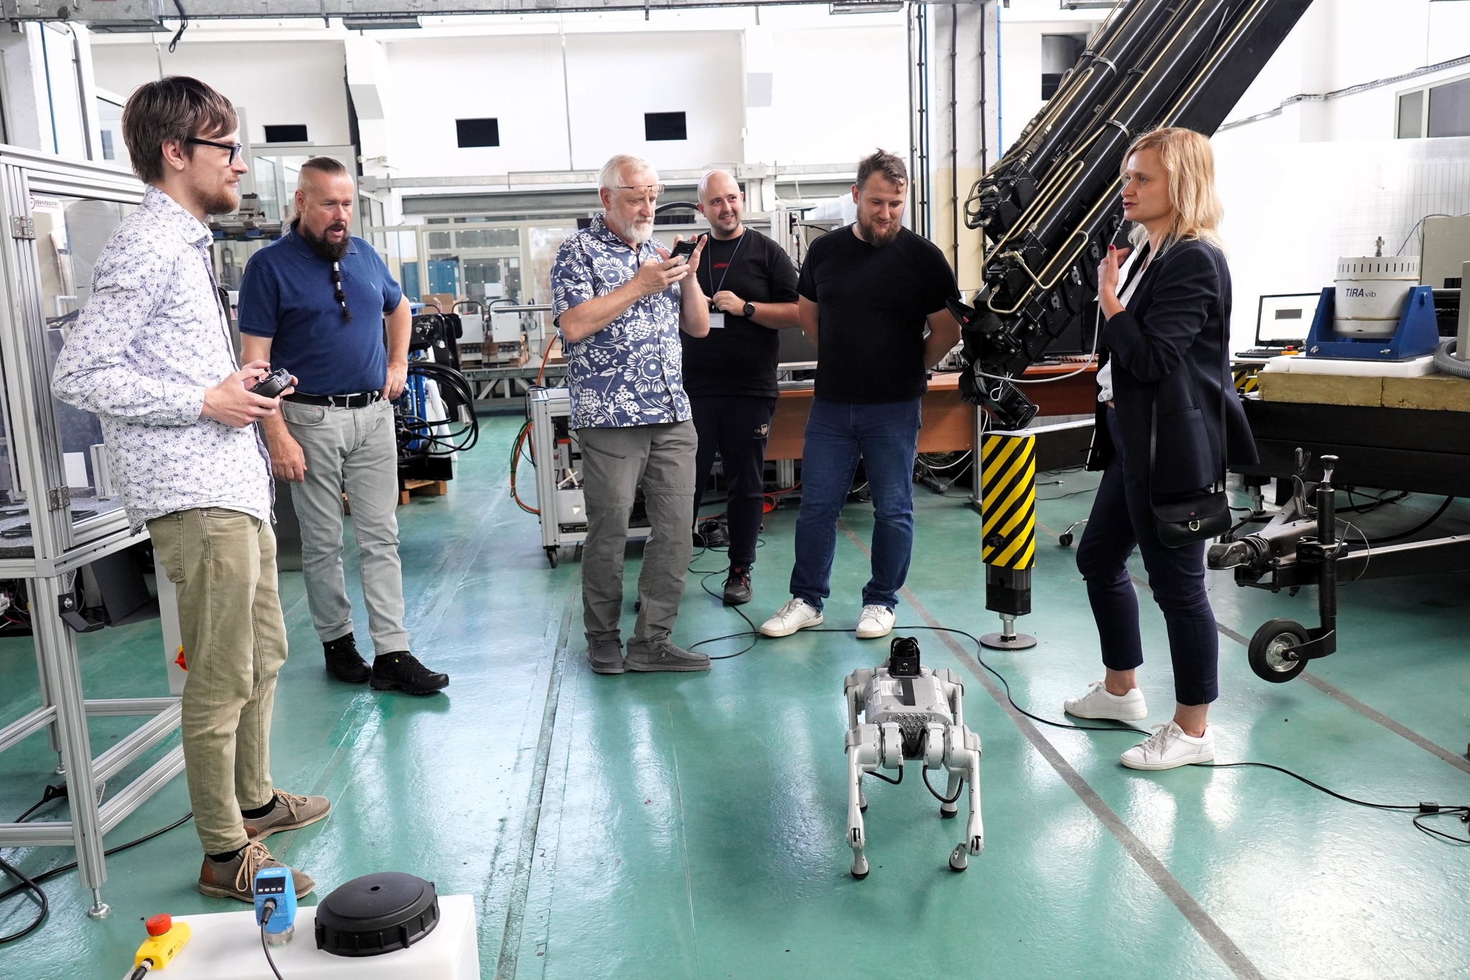
Rozwijamy
Nasz 6-osobowy dział B+R współpracuje ze specjalistami z ZUT-u.
Aktualnie prowadzimy projekt badawczo-rozwojowy LAB. Zakończyliśmy z sukcesem trzy, które przyniosły nowe rozwiązania interaktywne i unowocześniły te istniejące. Nasz zespół B+R to wysokiej klasy inżynierowie, projektanci i programiści, którzy wspólnie z naukowcami z wydziałów technologicznych czuwają nad stałym udoskonalaniem i poszerzaniem oferty.

Slide 5
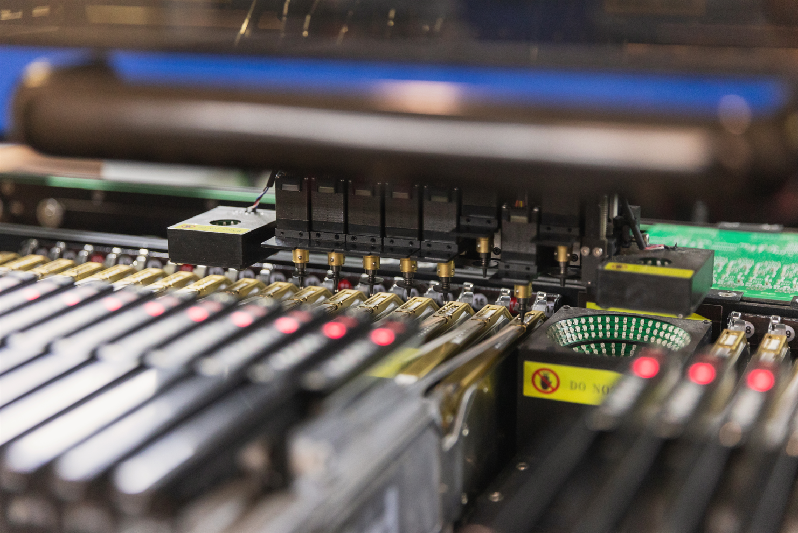
Produkujemy
Dzięki temu, że produkty powstają u nas możemy podejść kompleksowo do potrzeb Klienta, zapewniając produkt dopasowany do rynku edukacyjnego.
Jako producent posiadamy własną linię produkcyjną oraz nowoczesny park maszynowy. 8-osobowy zespół czuwa nad jakością każdego komponentu oraz gotowego produktu – na każdym etapie produkcji.

Slide 6
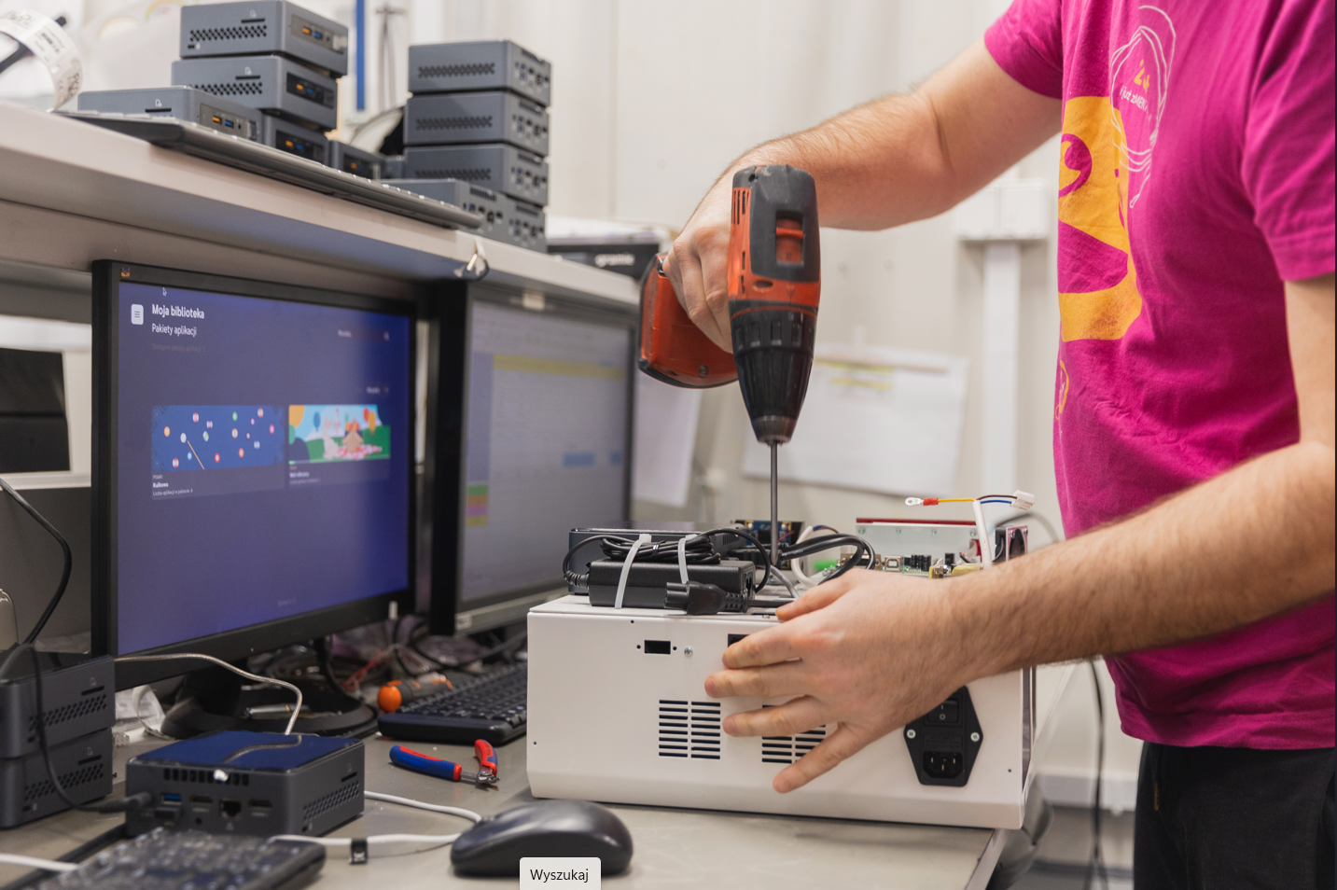
Pracownie językowe Podłoga Smartfloor
Odpowiadamy za hardware i software, oferujemy gotowy produkt
Pracownie językowe i podłoga interaktywna Smartfloor w całości powstają u nas - od projektu, przez każdy komponent, po gotowy produkt.
https://youtu.be/e3YIRKmM0E0

Slide 7
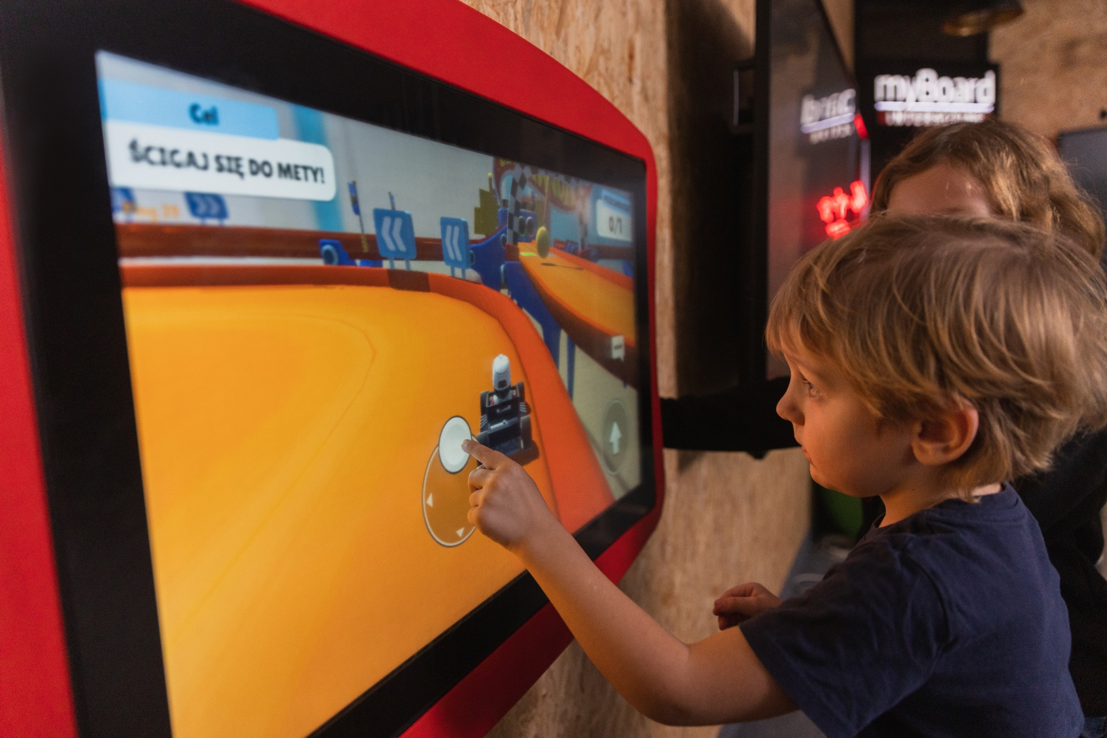
myBoard
Nasza marka własna
Od 11 lat z sukcesem rozwijamy markę własną myBoard: monitory i tablice interaktywne, a także stoły multimedialne, dobierając podzespoły oraz software.

Slide 8
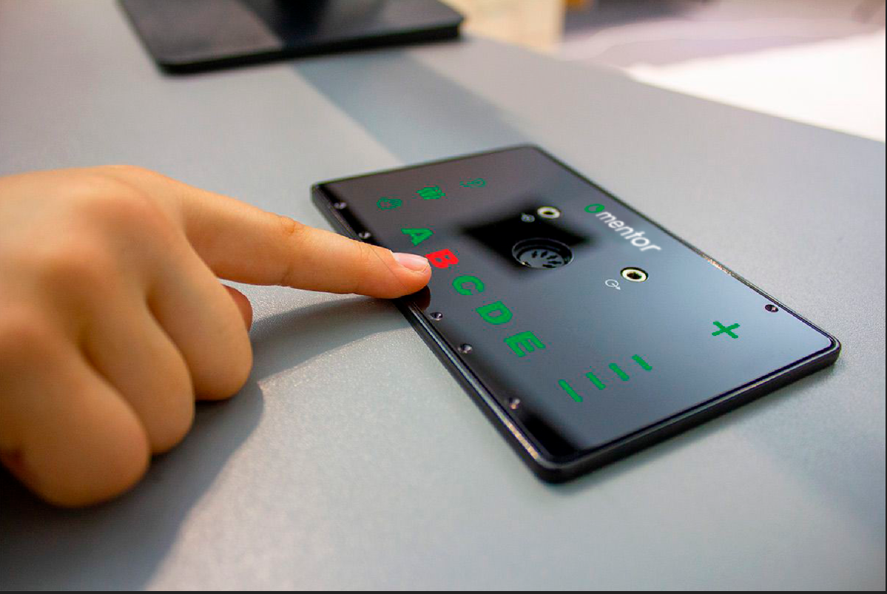
Wyrównujemy szanse
Współpracujemy z Polskim Związkiem Niewidomych
Naszym wyzwaniem jest dostosowanie produktów dla potrzeb osób z niepełnosprawnościami. Chcemy, by były dostępne przede wszystkim dla uczniów z SPE - wyrównując ich szanse edukacyjne, podnosząc poziom efektywności nauczania, włączając w procesy dydaktyczne, a w efekcie - aktywizując na rynku pracy.

Slide 9
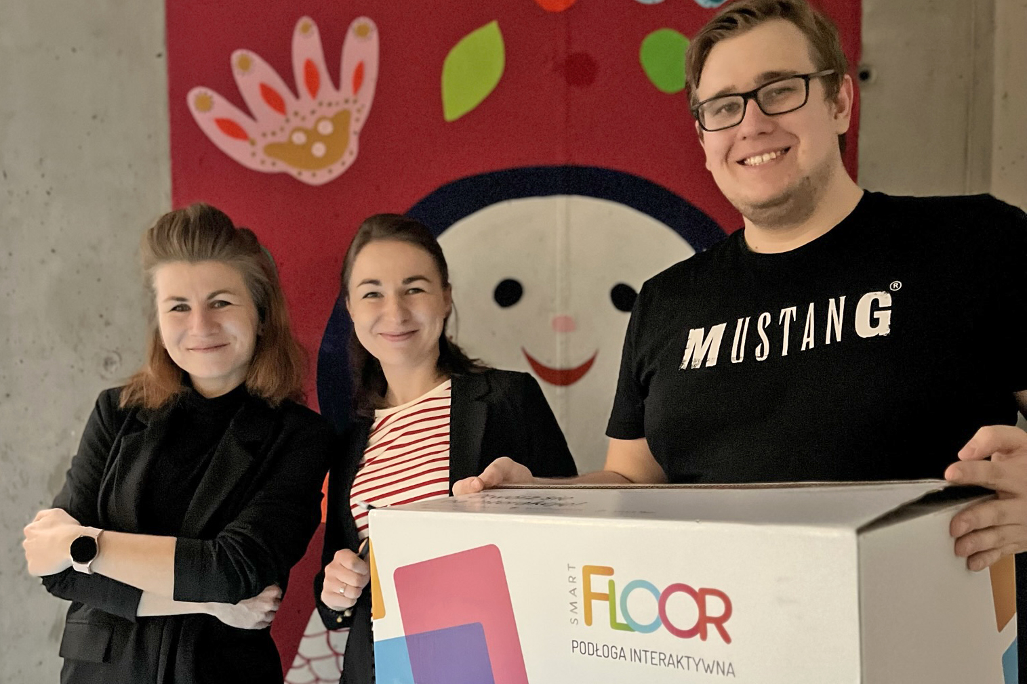
Wspieramy
Wrażliwość na potrzeby innych jest wpisana w IDEĘ naszej firmy
Od wielu lat wspieramy liczne akcje charytatywne, współpracując m.in. ze Stowarzyszeniem „Siatkarze dla Hospicjum”, Ligą Superbohaterów, Fundacją Sedina czy Fundacją YOUkraine, a także organizując zbiórki w ramach Wielkiej Orkiestry Świątecznej Pomocy i Szlachetnej Paczki.

Slide 10
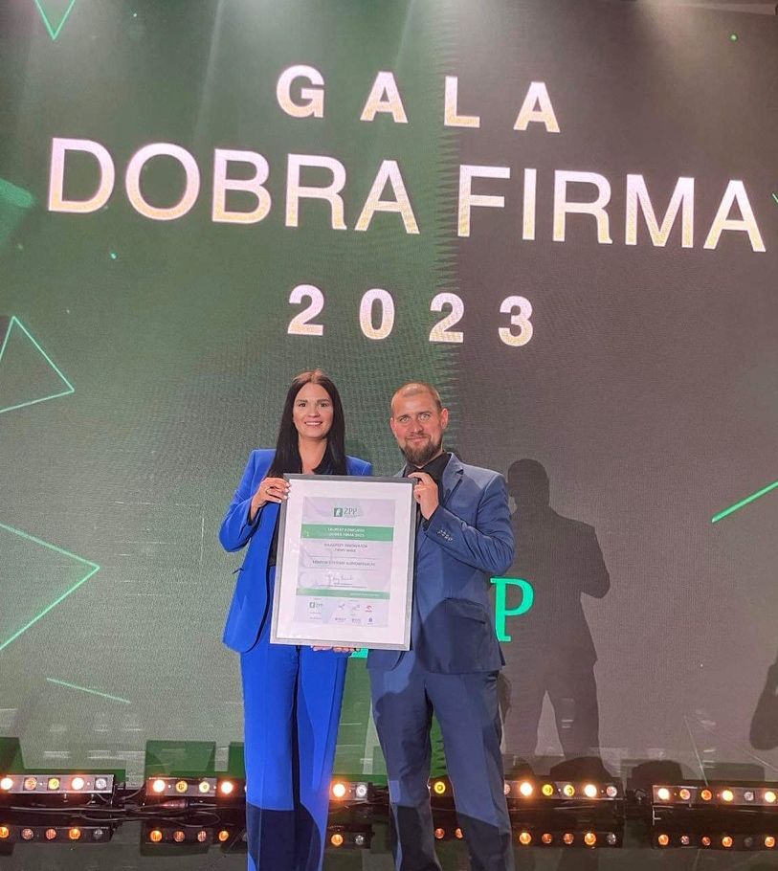
Jesteśmy dumni
dla nas to doskonała motywacja do dalszej, ciężkiej pracy. Idziemy w dobrym kierunku.
W ostatnich latach otrzymaliśmy liczne nagrody, w tym Brylant Polskiej Gospodarki, Efektywna Firma , tytuł Najlepszy Innowator w konkursie Dobra Firma od Związku Przedsiębiorców i Pracodawców, a także znaleźliśmy się w gronie 10 finalistów konkursu "Twój biznes pod banderą sukcesu".

Slide 11
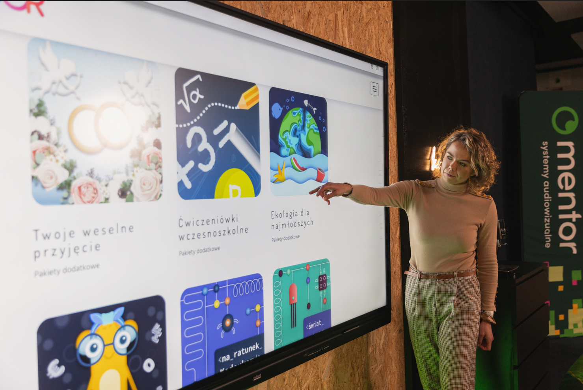
Inspiruje.my
Dzielimy się merytoryką, inspirujemy i uczymy jak mądrze korzystać z nowych technologii
Prowadzimy darmowe szkolenia i webinaria dla nauczycieli i dyrektorów, zrzeszając ich w wieloletnim projekcie Mentorowe Inspiracje, w grupie Zainspirowani na Facebooku liczącej ponad 5 tysięcy użytkowników oraz licznych aktywnościach naszej Fundacji inspiruje.my.

Slide 12
R3 Polska
Zaufali nam tacy klienci jak Żabka Polska, Auchan, CCC, Maspex i wielu innych
Od dwóch lat współtworzymy nowy produkt, projektując i serwisując nowoczesne automaty do zbierania, segregacji i kompaktowania jednorazowych opakowań po napojach: recomaty i recomaty mini oraz dedykowaną aplikację RecomApp.

Slide 13
Dziękujemy!

